Slide 1
Jex
Librairie pour l’héritage de JSON Schemas

Slide 2
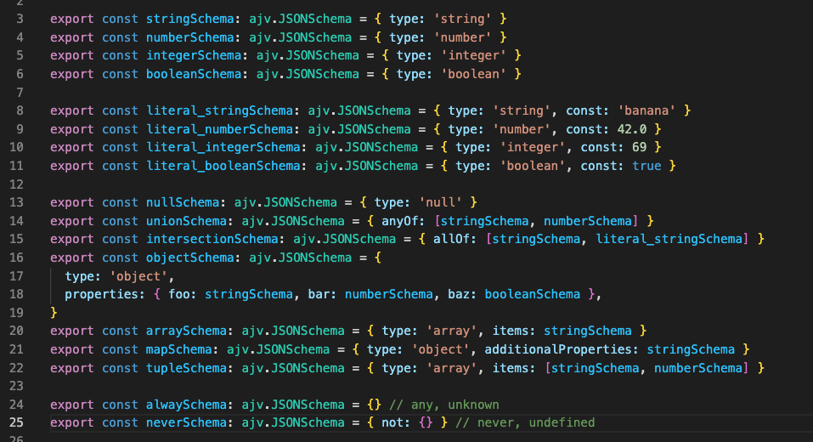
JSON Schema
Une structure de donnée en JSON pour valider le format d’une autre structure de donnée en JSON

Slide 3

Code… ⌛

Slide 4
JSON Schema
{ mikeEstBeau: true }
Unions et Intersections
{ foo: “banane” }
{ foo: “kiwi” }
{
foo: “melon”;
baz: “cigarette”
}
{ foo: “p”,
bar: “n”
}
{ bar: 69 }
{ bar: 42; lol: true }
type Foo = { foo: string }
type Bar = { bar: number }

Slide 5
JSON Schema
{ mikeEstBeau: true }
Union
{ foo: “banane” }
{ foo: “kiwi” }
{
foo: “melon”;
baz: “cigarette”
}
{ foo: “p”,
bar: “n”
}
{ bar: 69 }
{ bar: 42; lol: true }
type Foo = { foo: string }
type Bar = { bar: number }

Slide 6
JSON Schema
{ mikeEstBeau: true }
Intersection
{ foo: “banane” }
{ foo: “kiwi” }
{
foo: “melon”;
baz: “cigarette”
}
{ foo: “p”,
bar: “n”
}
{ bar: 69 }
{ bar: 42; lol: true }
type Foo = { foo: string }
type Bar = { bar: number }

Slide 7
Code… ⌛

Slide 8

Pourquoi

Slide 9
Plugins et Integrations dans Botpress
Une integration c’est un server web avec:
Des fonctions / opérations / actions
Des events / callbacks / pointeur de fonction
Les types des IO de fonctions et des events sont déclarés par JSON-Schema

Slide 10
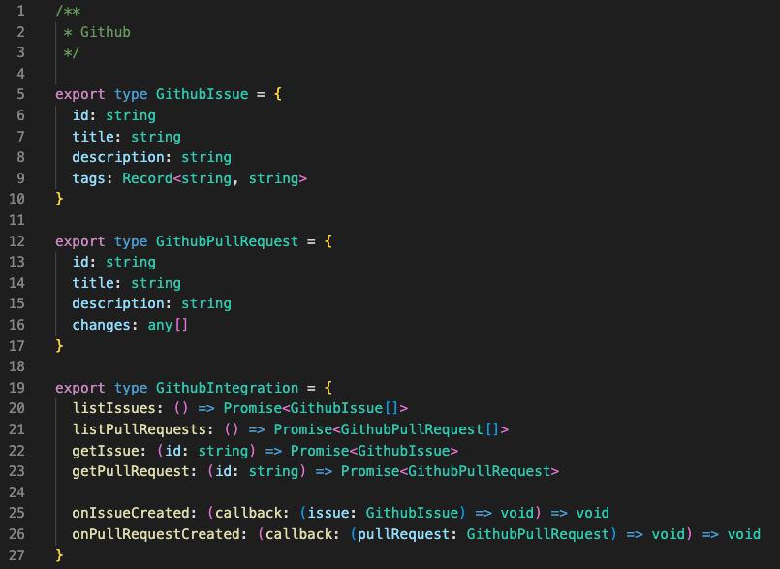
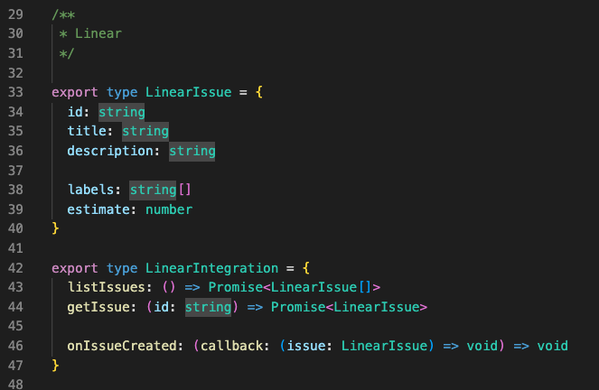
Plugins et Integrations dans Botpress

Slide 11
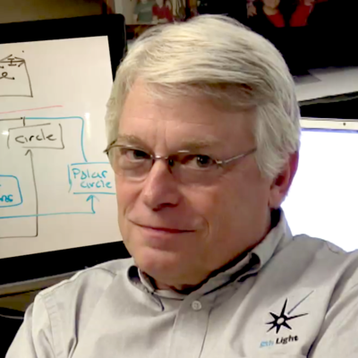


Problème
On veut écrire des morceaux de code réutilisables qui dépendent de plugins / intégrations, mais sans coupler directement à une version d’une seule intégration
Ex: un programme pour synchronizer des issues

Slide 12

Problème

Slide 13

Jex
JSON-Schema EXtension Checker
Une librairie responsable de s’assurer qu’un schéma est une cas particulier d’un autre
Moi

Slide 14
Code… ⌛

Slide 15
Problèmes Techniques (partie 1)
Solution: JEXIR (Jex Intermediate Representation)
JSON-Schema est une vieille spec (2007)
Plusieurs façon de représenter un littéral (enum Vs const)
Plusieurs façon de représenter un union (type: [] Vs anyOf)
Les propriétés des objets ne sont pas required par default (usage d’une règle extra)
Concept de propriété optionelle Vs type undefined
Des règles qui n’existe pas en typescript (oneOf, not, patternProperties)
Des règles overkill pour nos besoins (types conditionels)
Une façon d’exprimer un type très différente de TypeScript

Slide 16
Code… ⌛

Slide 17
Problèmes Techniques (partie 2)
Plusieurs types équivalents:
Union: A | B | C === A | (B | C)
Intersection: A & B & C === A & (B & C)
Intersection: { foo: string } & { bar: number } === { foo: string; bar: number }
Contraintes impossible: string & number
Solution: Normalization des types

Slide 18

Problèmes Techniques (partie 3)
no

Slide 19
Conclusion
Autres Use Cases: Breaking changes detection
C’est nice

